Slide 2

3 claves para escalar en Azure Lecciones aprendidas construyendo Plastic Cloud
Pablo Santos Luaces
Fundador – Códice Software
@psluaces

Slide 4
Agenda
¿Quiénes somos?
¿Qué es Plastic SCM?
Objetivos de Plastic Cloud
Transición a Azure
SQL Azure
Cachés compartidas
Sincronización
Blob Storage
Load testing
Gestión de versioned trees
Escalabilidad
Conclusiones
Q&A

Slide 5
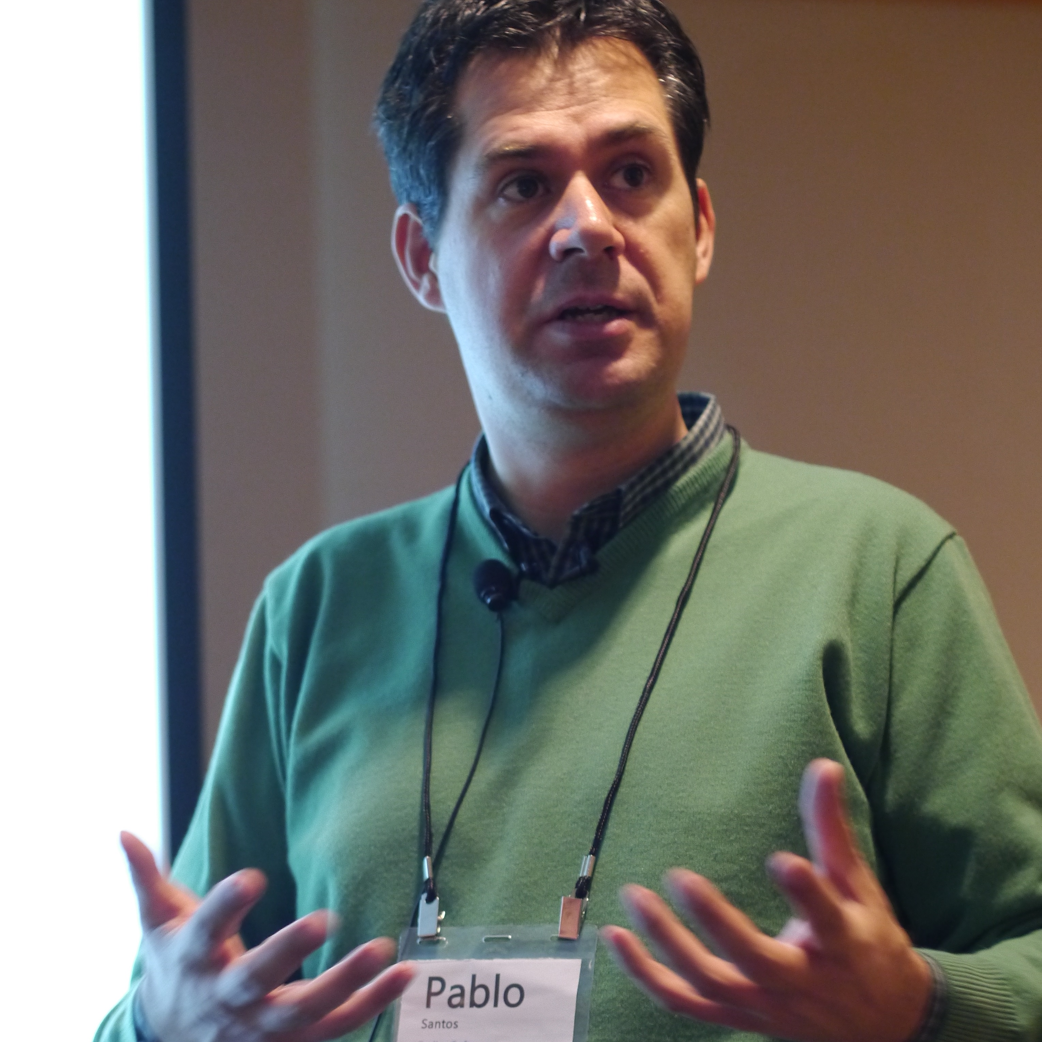
Pablo Santos Luaces - @psluaces
Founder & CTO at Códice Software
Develops Plastic SCM & SemanticMerge

Slide 6
¿Quiénes somos?

Slide 7
¿Quiénes somos?
Códice Software
Fundada en 2005
Equipo de 17 personas
Centrados en Plastic SCM
Plastic SCM - el único Sistema Distribuido de Gestión de Versiones (DVCS) Empresarial comercial del mercado

Slide 8
































¿Quiénes somos? – Algunos de nuestros clientes
Financial Sector
IT & Embedded SW
Automobile & Transportation
Utilities & Logistics
Defense & Gov.
Games & 3D Design
Medical Devices

Slide 9
¿Qué es Plastic SCM?

Slide 10
¿Qué es Plastic SCM?
Sistema de control de versiones distribuido + centralizado
Muy potente en branching y merging – branch per task
Visual
Pensado para empresas
Con un foco especial en los equipos de videojuegos (grandes binarios, locking, GUIs para artistas, etc.)

Slide 11
Adaptado a diferentes tipos de clientes
Varias versiones
Team Edition – equipos de hasta 15 (muchos estudios pequeños)
Enterprise – a partir de 15 (instalaciones con miles)
Opciones gratuitas
Personal Edition
Community Edition – para Open Source y sin ánimo de lucro

Slide 12
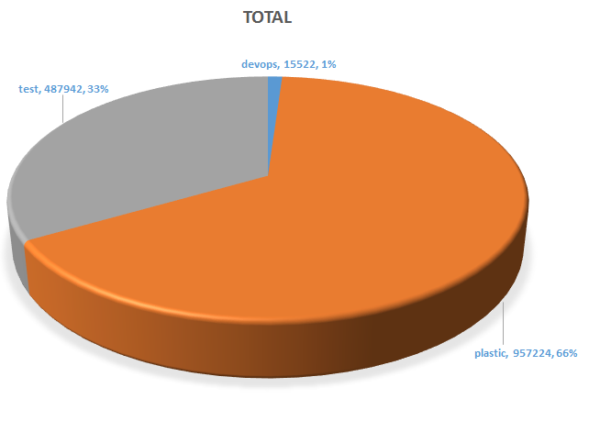
10 años de evolución…
1.4 millones de SLOC
93% C#

Slide 13
Componentes principales
Cliente
CLI
GUI (Mac, Linux, GTK)
Gluon – GUI simplificada para artistas en game development
Merge tools + SemanticMerge
Web interface
Servidor
Escalable y configurable
Soporte de 7 bases de datos
+ Plastic Cloud
93% C#

Slide 14
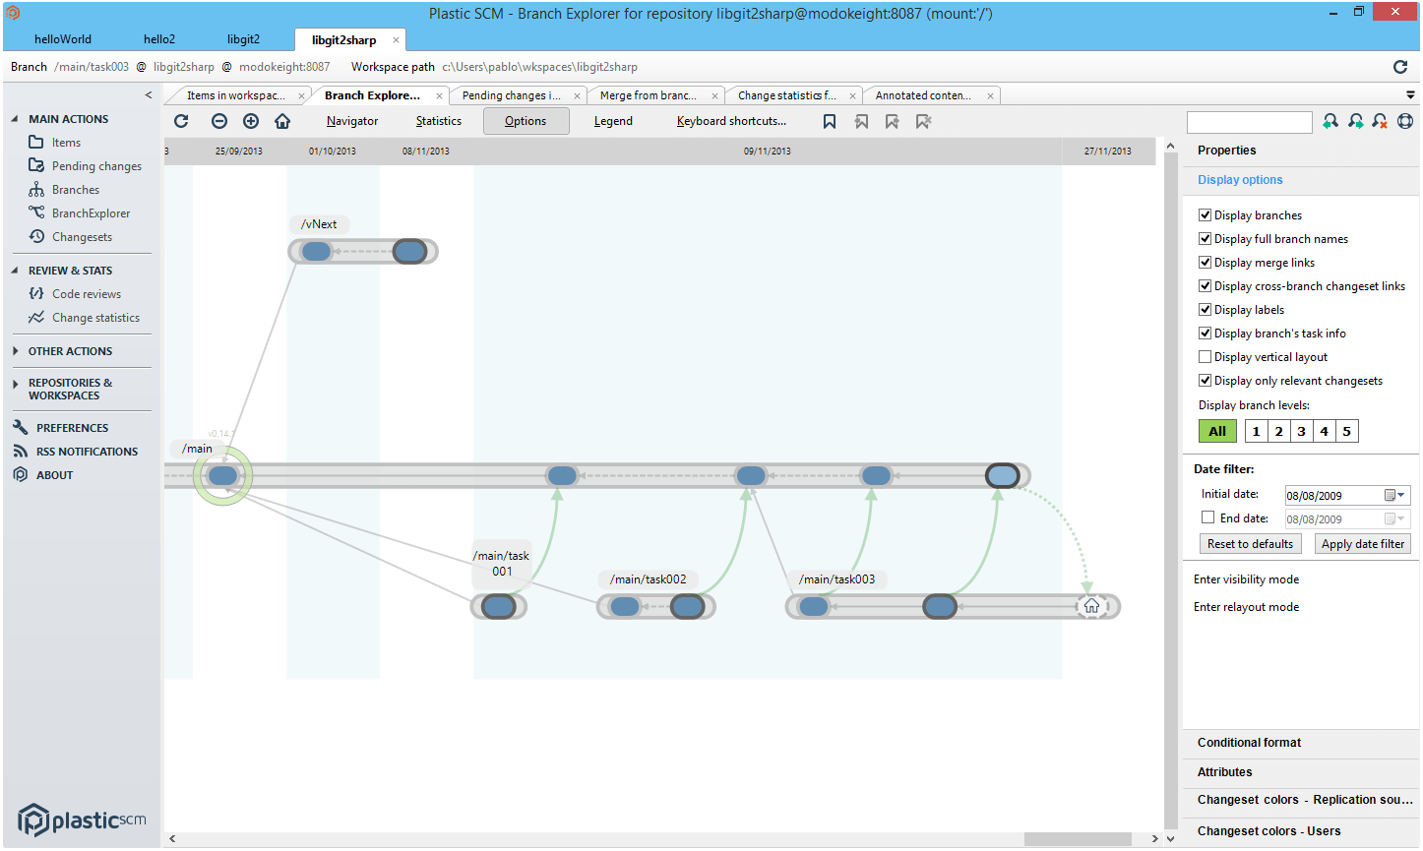
Windows GUI (WinForms + un poco de WPF)
www.plasticscm.com/gallery.html

Slide 15
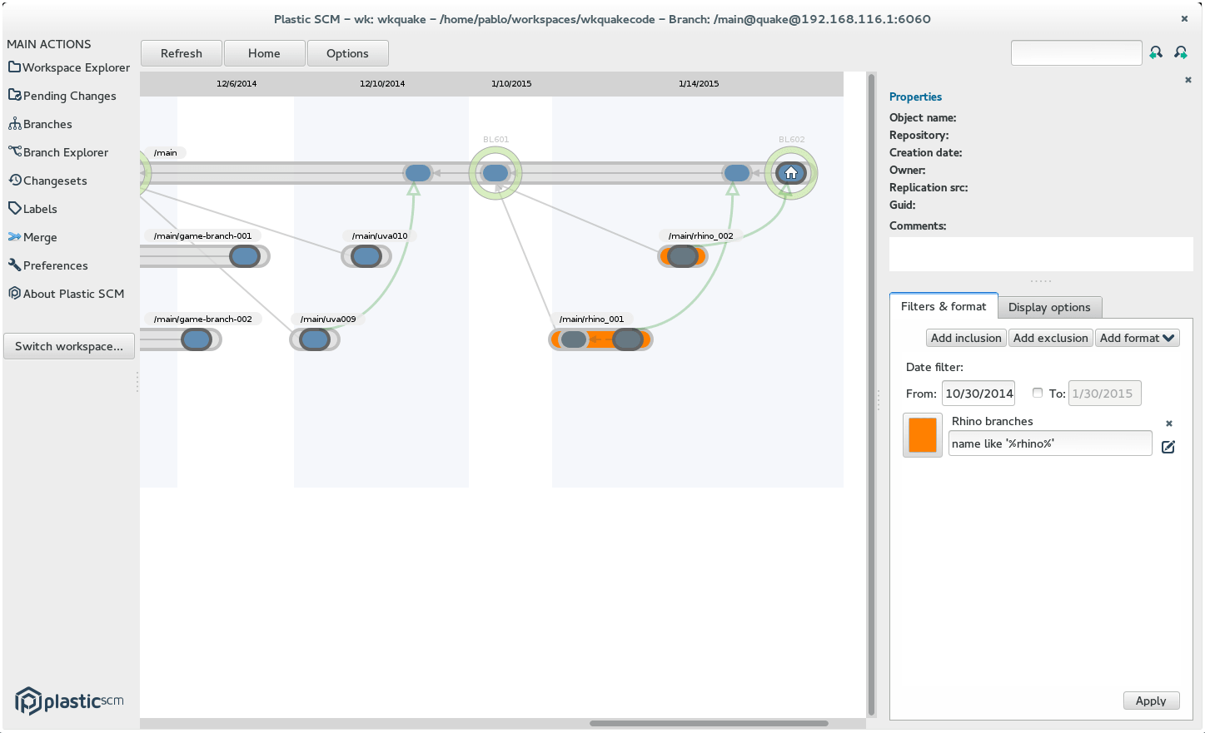
Linux GUI (Mono + GTKSharp)
www.plasticscm.com/gallery.html

Slide 16
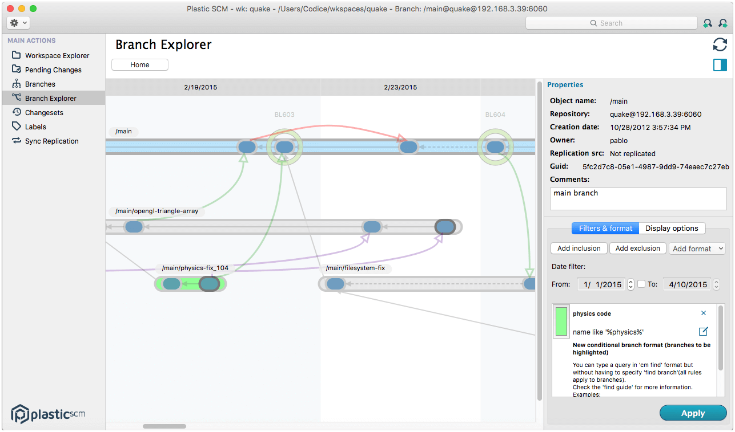
Mac GUI (Xamarin + Cocoa)
www.plasticscm.com/gallery.html

Slide 17
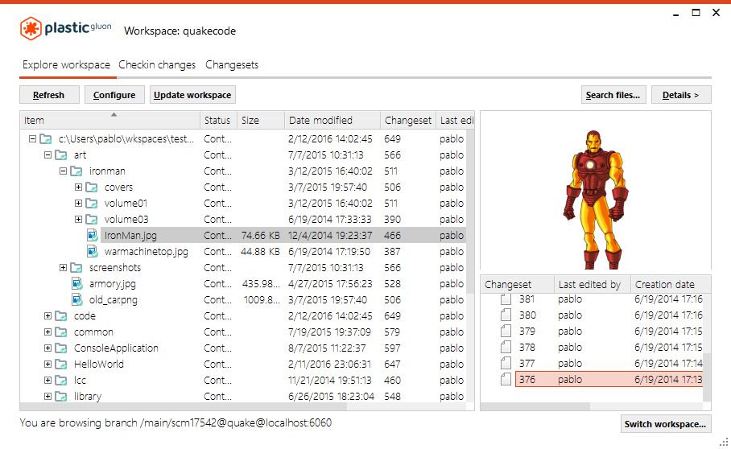
Gluon – GUI para artistas
www.plasticscm.com/gallery.html

Slide 18
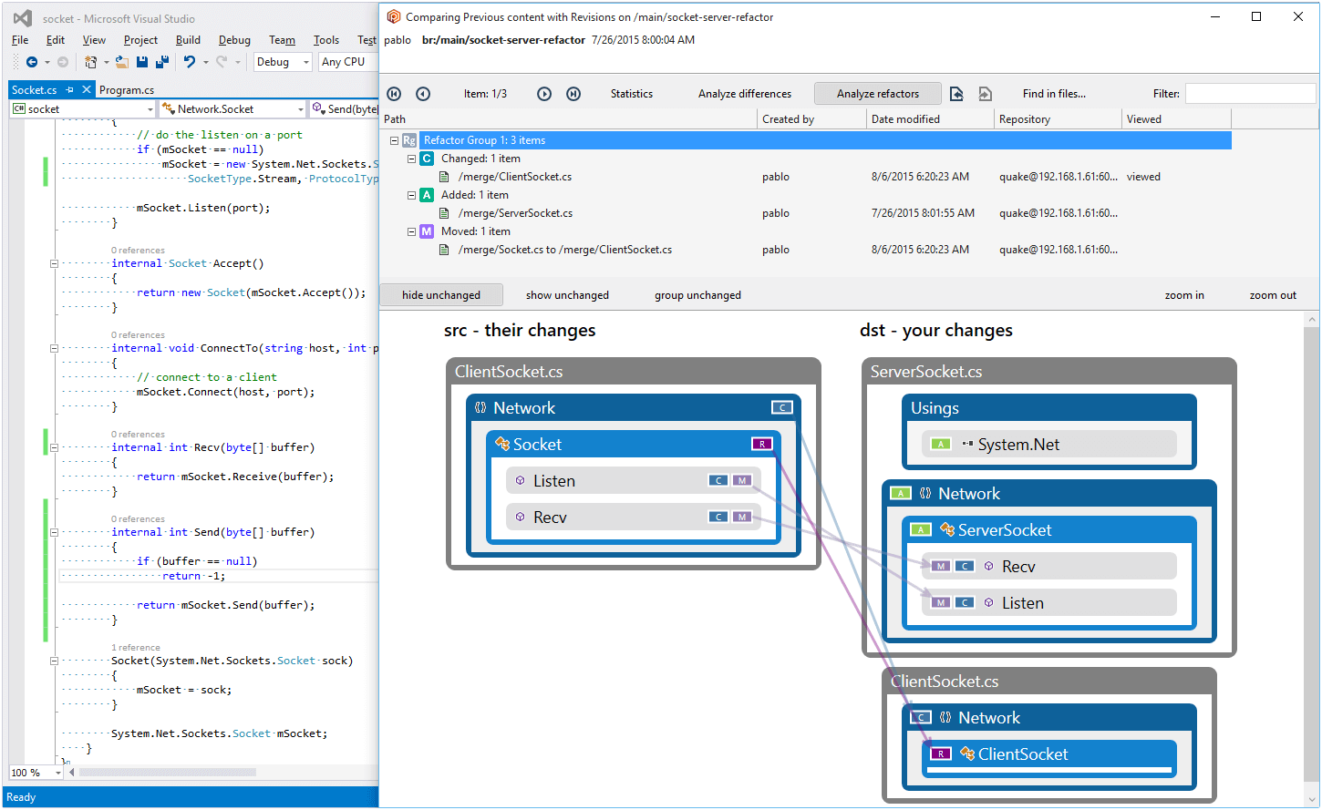
Visual Studio + Analyze Refactors
www.plasticscm.com/gallery.html

Slide 19
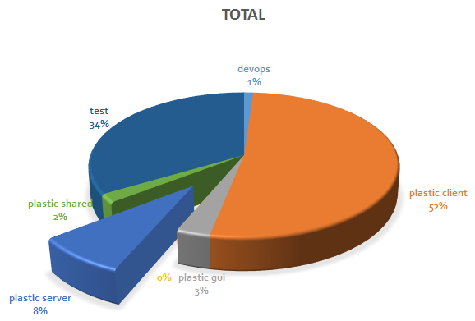
¿Qué es Plastic SCM? - Servidor
120k SLOC (8%)
Menos de 10k SLOC específicas de Azure

Slide 20
Servidor flexible – de portátil a corporativo
Flexibilidad
Desde un portátil usando 100MB RAM
A un servidor corporativo con 30GB RAM y múltiples cores
Esta flexibilidad es la que ha simplificado la adaptación a Azure

Slide 21
Objetivos de Plastic Cloud

Slide 22
Solución para miles de organizaciones
Visión del producto
Oferta para usuarios de equipos pequeños pero muy numerosos
Infraestructura y servicios bajo demanda (en cloud)
Flexible y con gran capacidad de almacenamiento
Que complemente la oferta on-premise
Escalable a miles de organizaciones/clientes

Slide 23
Escalar con uso contenido de recursos
Objetivos Técnicos para implementar la visión
Servidor cloud capaz de escalar para atender a miles de organizaciones
Con el mínimo consumo de recursos para ser un servicio viable
Con alta disponibilidad
Y con una gestión sencilla (multi-tenant)

Slide 24
Transición a Azure

Slide 25
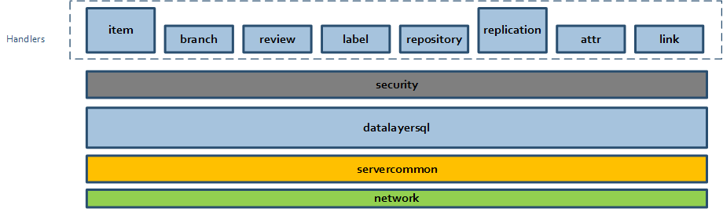
Transición a Azure
Punto de partida
Servidor C# (.NET/Mono) – Windows Service (Linux Daemon)
Almacenamiento de datos y metadatos en base de datos relacional (SQL Server, MySQL, Firebird, Oracle, Postgres, SQLite, SQLServer Compact Edition)
Multithreaded

Slide 26
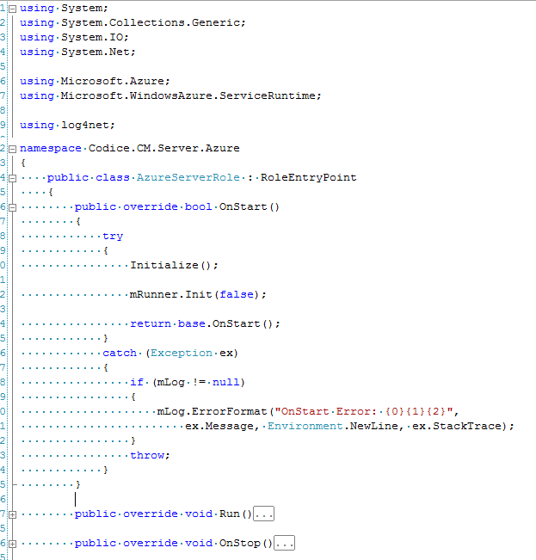
Transición a Azure
Azure Worker Roles
Convertir el Windows Service en un Worker Role – muy simple – RoleEntryPoint
Adaptar la configuración para que no se lea de ficheros (puertos, parámetros de SSL, connection string, etc.)

Slide 27
Transición a Azure
3 puntos clave
Cachés compartidas
Reducir queries + partitioning
Blob storage
Y algún punto adicional …
Convertir a SQL Azure
De multi-thread a multi-role - Locking

Slide 28
SQL Azure

Slide 29
SQL Azure
Añadir un nuevo “provider”
Muy sencillo (tenemos ya otros 7) -> una nueva capa de acceso
Todo nuestro acceso a datos se basa en IDataQuery y en DbCommand, muy básico
Utilizar SQL Azure es muy sencillo: cambia la creación de la conexión

Slide 30
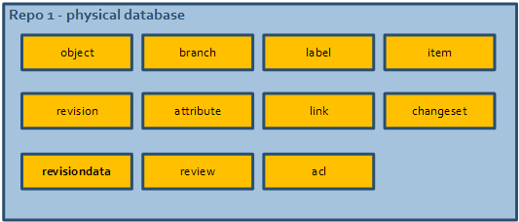
SQL Azure
Estructura de la base de datos
Típicamente en Plastic usamos una base de datos por repositorio
La estructura de la base de datos es sencilla (unas 25 tablas)

Slide 31
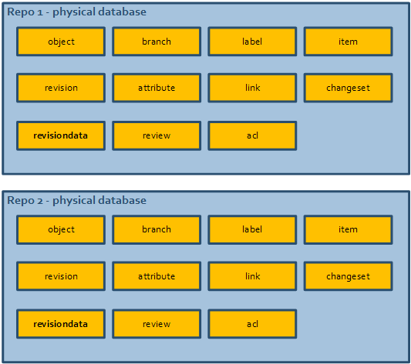
SQL Azure
Estructura de la base de datos
Típicamente en Plastic usamos una base de datos por repositorio
La estructura de la base de datos es sencilla (unas 25 tablas)
Con nuevos repositorios, más bases de datos
Está bien para un servidor “on-premise” pero no sirve para cloud -> te quedas sin bases de datos Azure

Slide 32
SQL Azure
Diseño multi-tenant y “particionado”
Hay múltiples aspectos a tener en cuenta
Seguridad de los datos, ¿qué pasa si hay un bug? ¿Un cliente leería o escribiría datos de otro?
Facilidad a la hora de localizar errores
Y opciones
Base de datos separadas (una por organización)-> no escala en este entorno -> buena separación de datos
Separación de “esquemas” -> funciona en SQL Azure
Particionado horizontal y/o sharding

Slide 33
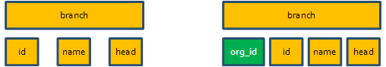
SQL Azure
Particionado horizontal
Añadimos un campo “organization id” a cada tabla
De modo que en una base de datos física podamos tener todas las organizaciones
Se puede hacer particionado horizontal y sharding: según el org_id irá a una u otra base de datos física incluso en diferentes servidores

Slide 34
SQL Azure - Particionado
Pros
Se reduce el tamaño de los índices -> rendimiento
Resistente a fallos
Contras
Complejo (hay que ejecutar la misma query en varias tablas para asegurar resultado global)
Separación lógica “débil” entre organizaciones al adaptar código existente

Slide 35
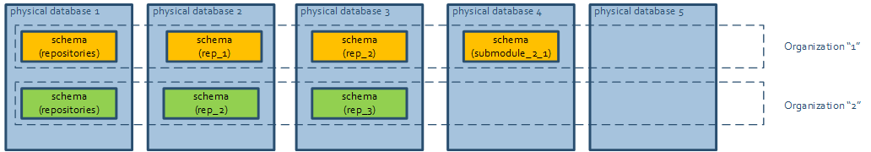
SQL Azure
Nuestra solución: schemas + distribución
Un SQL Server “schema” para cada “repositorio” -> lo usamos también para los “submodules” en SQL Server
Un usuario/password por schema -> un error de código no permite acceder a datos indebidos
Se distribuyen los esquemas entre las bases de datos SQL Azure disponibles (se busca equilibrar las bases de datos)

Slide 36
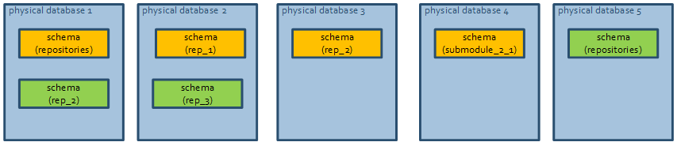
SQL Azure
Nuestra solución: schemas + distribución
En realidad se busca equilibrar las bases de datos y sería algo más como esto:
Hay un catálogo con información de dónde está cada esquema que se usa al abrir cada conexión
Hay un usuario de base de datos por esquema – de modo que el impacto en las queries es mínimo (esquema por defecto para cada usuario)

Slide 37
SQL Azure
Consideraciones adicionales
Se ha aprovechado para optimizar queries y reducir round-trips (mejora en todas las BDs, pero si hay latencia se nota mucho)
Reducir tamaño de índices y eliminar los que no son necesarios con la funcionalidad que proporciona Azure –> reducir DB LOG, uno de los cuellos de botella
Hemos tenido problemas con las bases de datos temporales ¡cuyo soporte ha sido retirado en alguna ocasión!

Slide 38
SQL Azure
Almacenamiento de datos
En Plastic guardamos los datos (blobs) en una tabla, en fragmentos de hasta 4MB
En Azure siempre consideramos hacer uso del Blob Storage para esto

Slide 39
Cachés compartidas De multi-thread a multi-role

Slide 40
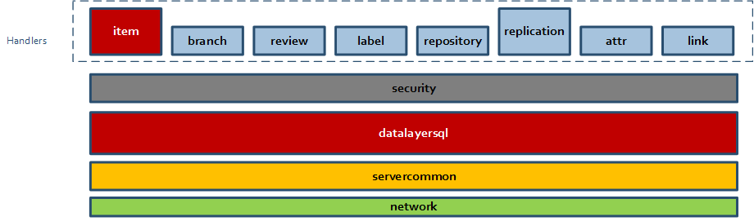
Cachés compartidas
Plastic hacía uso extensivo de cachés
Para reducir el número de queries (especialmente cuando no usábamos ‘document-oriented interfaces’)
Y en ciertos puntos de la estructura del servidor (“casualmente” los más grandes)

Slide 41

Nota al margen: Document Oriented Design
https://pragprog.com/book/kpiod/interface-oriented-design
Chatty object oriented interfaces – un error que cometimos hace mucho tiempo (¡porque parecía que era la forma de hacerlo bien!)
En red: siempre “document oriented” -> minimiza roundtrips. No es “transparente” pero está bien

Slide 42
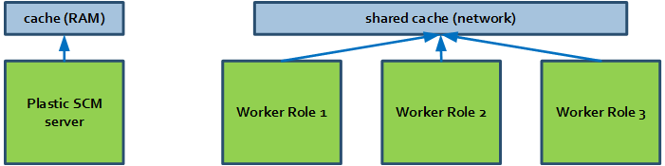
Cachés compartidas
Transición a “network caches”
Las cachés ya no son “gratis” -> son rápidas, pero no tanto
Eliminar todas las innecesarias
Diferenciar entre cachés “per request” y globales -> las globales son las peligrosas… aunque ahora el uso de memoria es más crítico que en un servidor dedicado. ¡Ojo con las transitorias!

Slide 43
Cachés compartidas
Opciones que consideramos
Azure co-located / dedicated
Memcached
 |  | Time in ms
Type | Operation | Average | Worst | Best
Database |  | 111278 | 158173 | 85422
Azure co-located | Get | 15556 | 16266 | 14891
Azure dedicated | Get | 18256 | 18937 | 17656
Memcached client - Azure co-located | Get | 9710 | 10157 | 9218
Memcached client - Azure dedicated | Get | 43189 | 45422 | 39765
Memcached client/server | Get | 50211 | 72125 | 37562
 |  | Time in ms
Type | Operation | Average | Worst | Best
Azure co-located | Set | 18130 | 18172 | 18047
Azure dedicated | Set | 22031 | 22266 | 21750
Memcached client - Azure co-located | Set | 13090 | 13688 | 12672
Memcached client - Azure dedicated | Set | 48750 | 48750 | 45109
Memcached client/server | Set | 40440 | 40516 | 34062

Slide 44
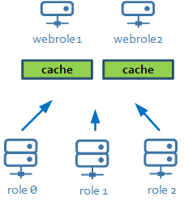
Cachés compartidas
Solución elegida
Azure co-located
Compartiendo memoria de los web roles
Pero… pronto migraremos a Redis… (ya que la otra será descontinuada aunque Redis, en nuestras pruebas, es ligeramente más lenta)
Redis: importante el plan a elegir

Slide 45
Sincronización De multi-thread a multi-role

Slide 46
Cachés compartidas
Bloquear regiones críticas
¿Cómo solucionar un “lock” en entorno multi-proceso?
Hay ciertas operaciones que deben sincronizarse (crear un changeset en la misma rama)
Redis proporciona alternativas y también MemCached
También se puede hacer bloqueando blobs -> comenzamos usando blob leases pero luego lo cambiamos a MemCached

Slide 47
Cachés compartidas
Bloquear regiones críticas
Cada repositorio tiene una lista de locks
Los locks se manejan con Azure cachés (y pronto con Redis)

Slide 48
Blob Storage

Slide 49
Blob Storage
Almacenamiento de datos
En Plastic guardamos los ficheros en bloques de 4MB como blob de base de datos
Esta aproximación no funcionaba en Azure porque sobrecargaba la base de datos (tráfico)
La opción lógica era hacer uso de Blob Storage

Slide 50
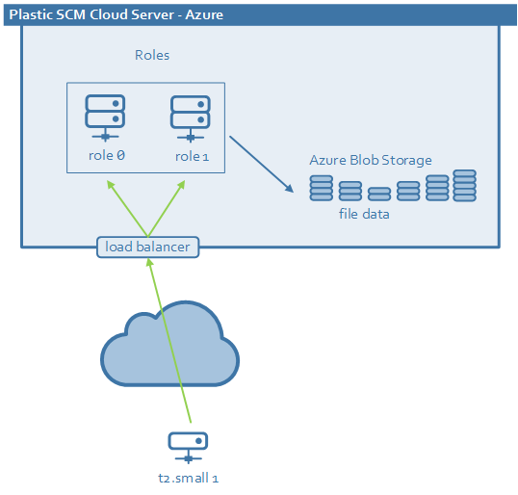
Blob Storage
Almacenamiento de datos
El primer paso fue almacenar los datos en blobs (block blobs)
Sin cambios del lado cliente
Funcionaba bien… pero en load testing era mejorable

Slide 51
Load testing …

Slide 52
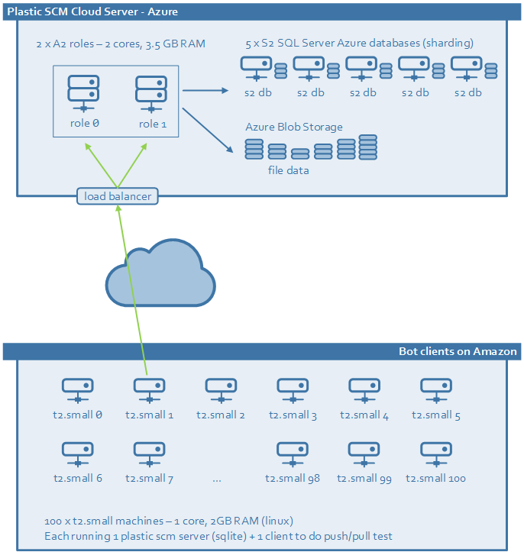
Load testing

Slide 53
Blob Storage
Mejora de escalabilidad en carga
Durante los tests de carga vimos que se podía mejorar delegando por completo la gestión de datos al Blob Storage
De ese modo asociábamos por completo nuestra escalabilidad a la de Azure
Esto es posible por controlar el protocolo, algo que, por ejemplo, no es viable hacer con Git standard u otros sistemas

Slide 54
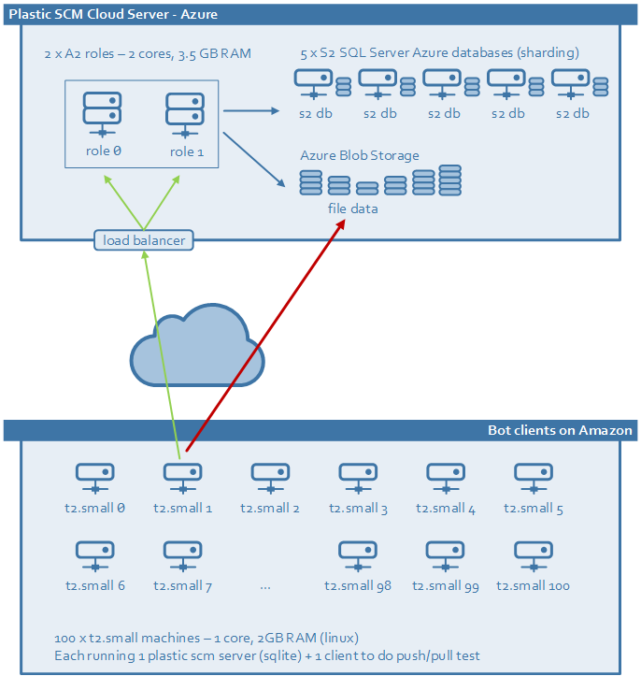
Los clientes Azure
Push/pull -> server
Checkin -> client
Negocian metadatos con el servidor Plastic Cloud
Pero todos los datos (la parte más grande considerando tiempo de transmisión) van directos contra Blob Storage

Slide 55
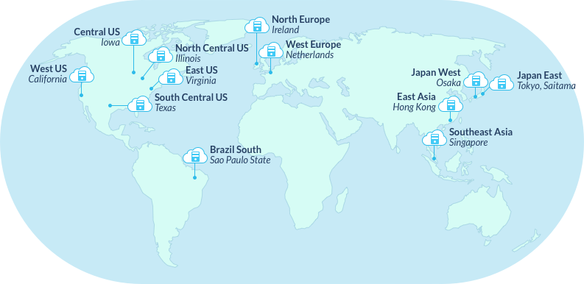
Blob Storage
Oportunidades adicionales
Podemos sacar partido de la infraestructura de Azure proporcionando máxima velocidad de transferencia sin casi esfuerzo
El cliente puede elegir su datacenter (para blobs) maximizando la velocidad de transferencia al reducir latencia

Slide 56
Gestión de “versioned trees”

Slide 57
Blob Storage – Gestión de version trees
“Versioned trees” – problema con modelo relacional
Gestionar los árboles versionados siempre ha sido un problema en el esquema de base de datos
De hecho, desde hace tiempo guardamos la información de cada directorio como un “blob”

Slide 58
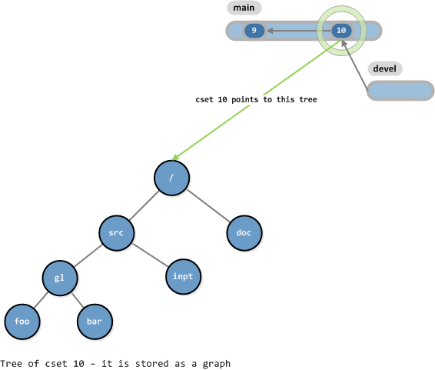
Blob Storage – Gestión de version trees
“Versioned trees” – ¿qué son?

Slide 59
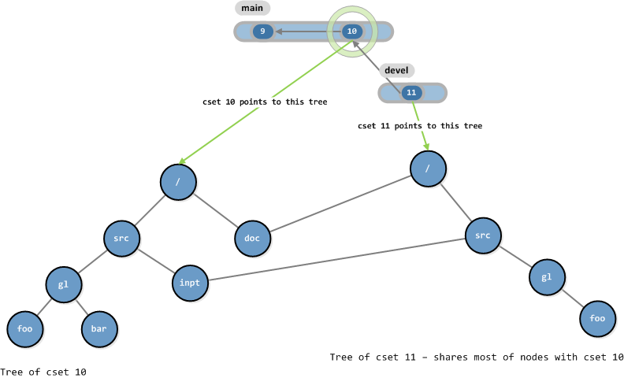
Blob Storage – Gestión de version trees
“Versioned trees” – ¿qué son?

Slide 60
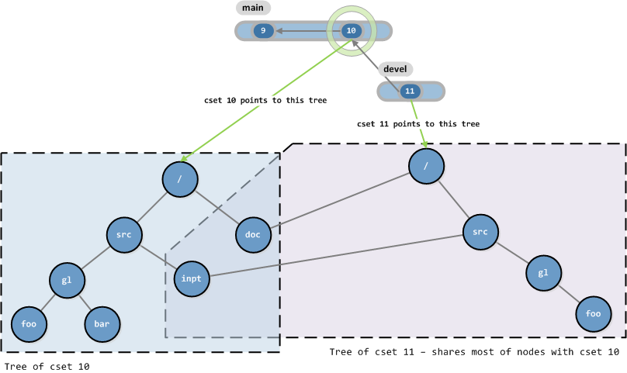
Blob Storage – Gestión de version trees
“Versioned trees” – ¿qué son?

Slide 61
Blob Storage – Gestión de version trees
“Versioned trees”
Si cada entrada de directorio se almacena como una fila en una tabla:
Se necesitan tantas queries como directorios
Se leen tantos registros como entradas -> demasiada carga en la BD
Si cada directorio es un blob -> tantas queries como directorios
Un proyecto convencional puede tener 4000 directorios -> 4mil “selects” a menos que se haga uso de cachés
En un entorno Cloud es poco escalable que la primera lectura sea muy lenta aunque luego aproveche la caché

Slide 62
Velocidad vs Escalabilidad
Durante años en el desarrollo de Plastic SCM nos preocupamos de la velocidad
Sin embargo en Cloud lo importante es que:
Siempre responda igual, independientemente de la carga (escalable)
Aunque una operación tarde un poco más
Pero que no haya grandes diferencias debido a un “estado previo” (que además hace todo más complejo)
El diseño de “trees” en base de datos (incluso como blobs) no ayudaba
Muchas queries implican “picos” en la respuesta en momentos puntuales

Slide 63
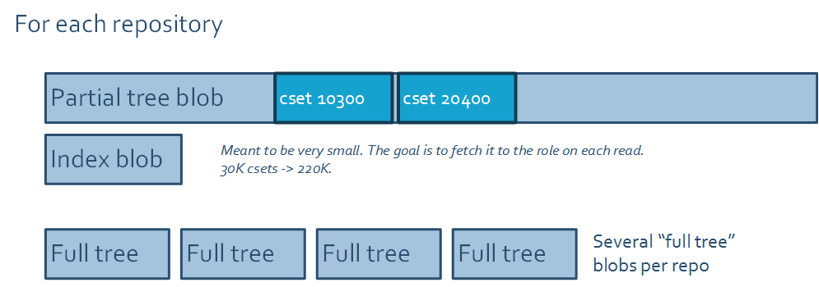
Blob Storage – Gestión de version trees
“Versioned trees” -> Blob Storage
Se elimina el dato de la BD
Se almacenan todos los “trees” del repo (deltas) en un único blob (page blob)
Cada N deltas se guarda un full tree para recuperación rápida

Slide 64
Blob Storage – Gestión de version trees
Ventajas de esta “desnormalización”
Se reduce las lecturas por red a un máximo N fijo (típicamente 20) dependiendo de la distancia hasta el full tree
No son necesarias ya miles de lecturas, una por directorio
En caso de un full clone se hace una única lectura de todo el archivo, mejorando mucho en operaciones críticas
Se estudió la alternativa con “Azure Tables” pero al final siempre eran más lecturas -> los blobs ganaban

Slide 65
Blob Storage – Gestión de version trees
Desventajas
Tener que implementar mecanismos de concurrencia
Y reinventar un sistema para escritura y lectura concurrente

Slide 66
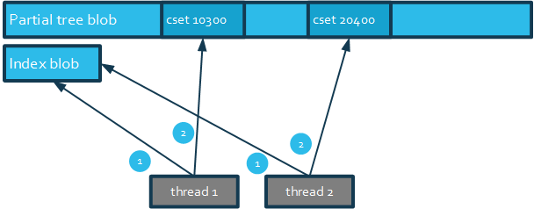
Blob Storage – Gestión de version trees
Lectura concurrente
Es seguro leer concurrentemente
Simplemente se lee el índice primero y luego se accede al changeset concreto

Slide 67
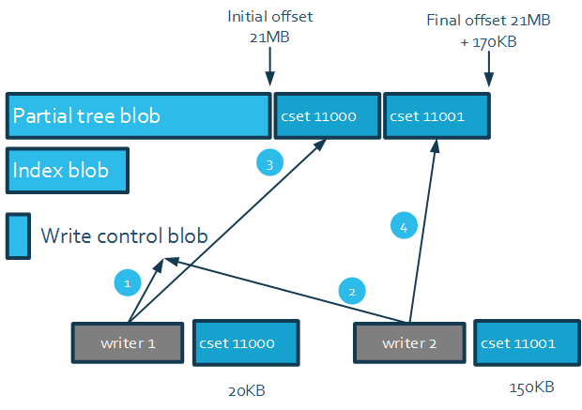
Blob Storage – Gestión de version trees
Escritura concurrente
Writer 1 bloquea el “control blob” y lo actualiza indicando que va a escribir 20KB
El writer 2 bloquea e indica que va a añadir 150KB
Ahora los dos writers pueden escribir en paralelo
Hay una muy breve contención pero la mayor parte de la operación va en paralelo

Slide 68
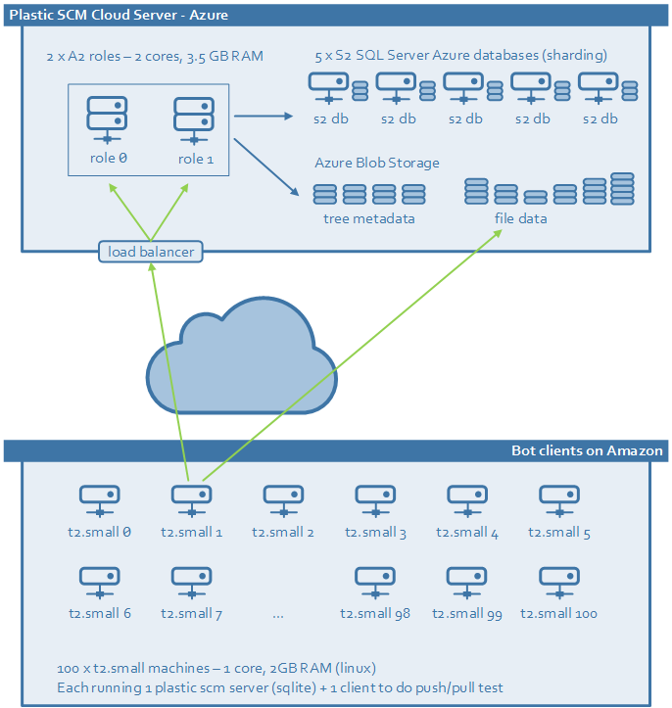
Blob Storage – Estructura final

Slide 69
Escalabilidad

Slide 70
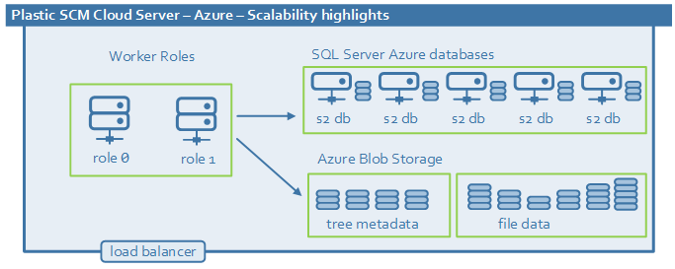
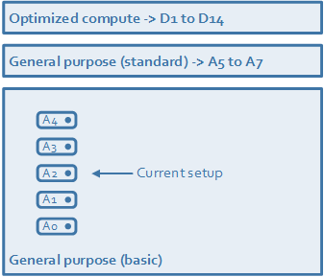
Escalabilidad
1- Worker Roles – current test scenario uses 2 roles of type A2.
The Plastic SCM cloud server is designed to use as many worker roles as required.
It can be scaled up to add more roles and each role can be more powerful.

Slide 71
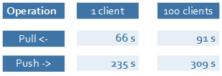
Escalabilidad
1- Worker Roles – current test scenario uses 2 roles of type A2.
The Plastic SCM cloud server is designed to use as many worker roles as required.
It can be scaled up to add more roles and each role can be more powerful.
2- SQL Server Azure – current test uses S2 databases.
There are Standard (S0 to S3) then Premium (P1, P2, P6).
Repositories are distributed in databases using a distribution mechanism.
100 clientes concurrentes realizando push o pull SIN tráfico de datos (estresando solamente los worker roles)
3- Azure Blob Storage is fully scalable.
It is used for metadata (versioned directory trees) + data.
Data is directly accessed from the client layer, without accessing the Plastic cloud servers (workers) for maximum scalability.

Slide 72
Conclusiones

Slide 73
Conclusiones
3 puntos clave
Cachés compartidas
Reducir queries + partitioning
Blob storage
Y stress testing para comprobar que todo funciona como se espera

Slide 74

http://aka.ms/DOTNETT5S5

Slide 75
Pablo Santos Luaces
Founder at Códice Software
@psluaces
http://aka.ms/DOTNETT5S5

